Slide 1
数据库原理(1)
第六章 实体联系模型
清华大学出版社
2026年11月7日 星期六

Slide 2

第六章 实体联系模型
实体联系模型(ER模型):……概念模型设计方法。
教学内容：
• 实体与属性的基本概念，属性的分类，实体和属性
的设计;
• 扩展的实体联系模型的表示方法;
• 如何使用实体联系模型进行概念设计的方法。

Slide 3
§1 实体与属性的基本概念
1. 实体： 客观存在可以相互区分的事物。
一般将实体、实体集、实体类型等概念统称为实体， 在ER模型中的实体相当于实体集。
在ER模型中，实体用矩形框表示，并将实体名称标注在矩形框内。
零 件

Slide 4
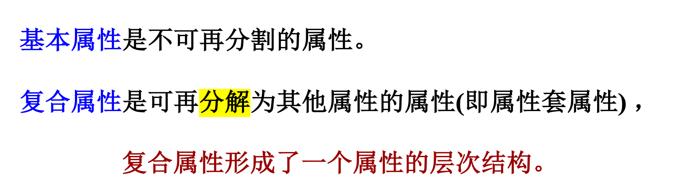
2. 属性： 实体的某一特征称为属性。
在ER模型中,用椭圆形表示属性。关键属性项加下划线。
⑴ 根据属性的类别可分为基本属性和复合属性两类。

Slide 5
地址属性的层次结构:
路名
门牌号码
省(市)名
区名
邮政编码
街 道
复合属性
地 址
复合属性

Slide 6
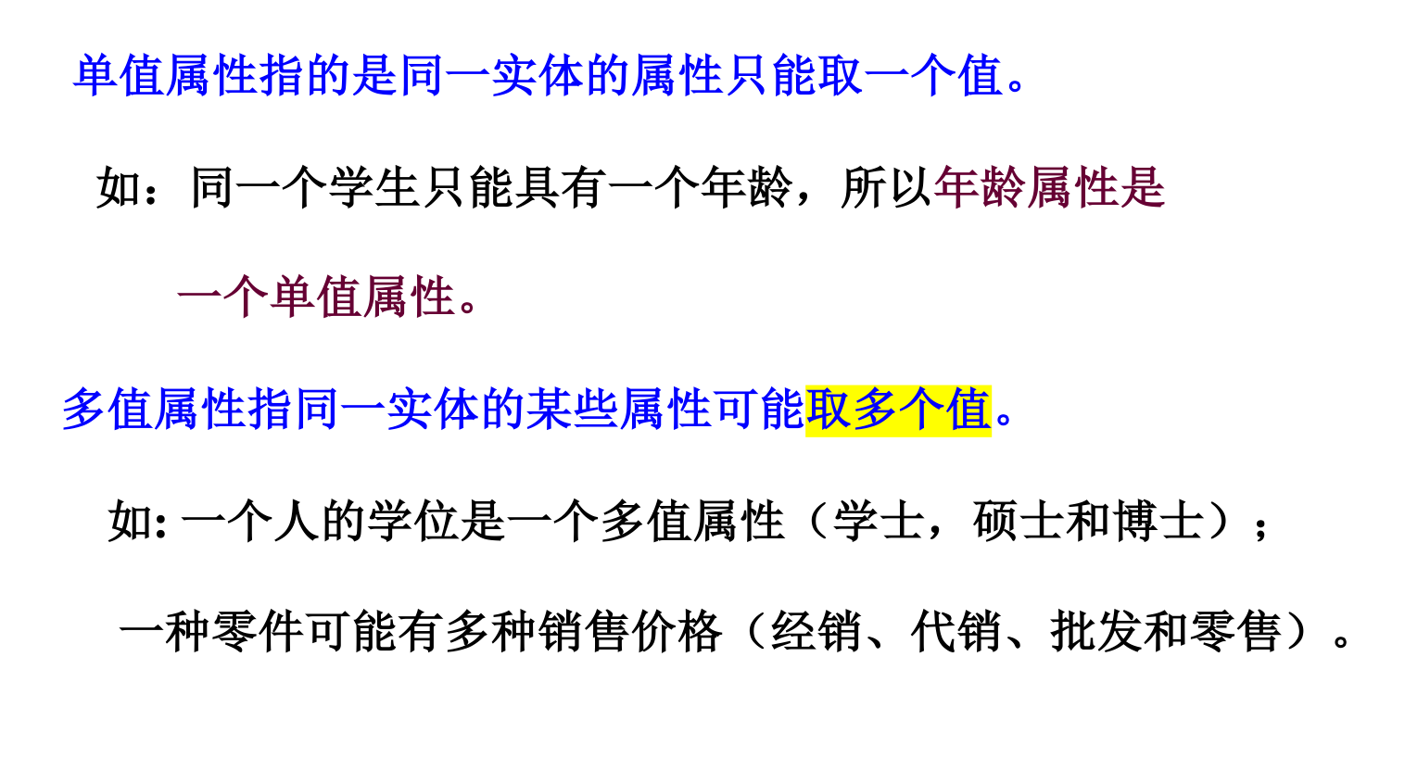
⑵ 从属性的取值特点，又可分为单值属性和多值属性。

Slide 7

多值属性的表示：
多值属性用双椭圆形表示
规格
供应商
进货价格
零件名
销售价格
零件编码
零 件
零件关系的ER模型
Notes:
下图表示了零件关系的ER模型。

Slide 8
用上述方法简单地表示多值属性，在数据库的实施过程中，将会产生大量的数据冗余，造成数据库的潜在数据异常、数据不一致性和完整性的缺陷。
如何修改原来的ER模型：
对多值属性进行变换。通常有下列两种变换方法：
方法一：
增加几个新的属性：将原来的多值属性用几个新的属性来表示。

Slide 9
变换方法一（a）：
规格
供应商
进货价格
零件名
销售性质
零件编码
销售价格
零 件
变换方法一（b）：
规格
经销价格
供应商
进货价格
零件名
代销价格
零件编码
批发价格
零售价格
零 件

Slide 10
方法二：增加一个新的实体。
新实体和原来的实体之间是1：M联系。
该新实体依赖于原实体而存在，称之为弱实体。
售货价格
销售性质
1
存 在
M
零 件
销售价格
Notes:
弱实体用双线矩形框表示，与弱实体联系的联系，用双线菱形框表示。

Slide 11
⑶ 导出属性:
通过具有相互依赖的属性推导而产生的属性。
如: 一个人的年龄；某种零件的平均销售价格。
导出属性的值不仅可以从其他属性导出，也可以从有关的实体导出。
如: 一个学校的学生总人数。
导出属性用虚线椭圆形与实体相连。
性别
年龄
姓名
家庭地址
学号
所学专业
出生年份
学 生

Slide 12

⑶ 空值:
当实体在某个属性上没有值时用空值。
表示的含义比较丰富，它可以表示无意义、值未知(缺失或不知道)
如： 员工的配偶属性为null，可能有下列情况：
该员工尚未婚配，该值无意义（占位空值）
该员工已婚配，但配偶名尚不知（未知空值）
该员工是否婚配还不能得知

Slide 13
§2 联系的设计和实现
•联系的元数/度数:
•联系的连通词:
•联系的基数：
相互联系的实体的个数。
涉及到的实体集之间实体对应的方式。
有两个实体集E1和E2，E1中的每个实体与
E2中有联系实体数目的最小值Min和最大值Max，称为
E1的基数，用（Min,Max ）表示。

Slide 14
1.一元联系(递归联系)：在同一个实体内部存在的联系
连通词有三种形式:
⑴ 1：N联系：
职工之间的上下级联系是1：N联系。
工号
姓名
年龄
性别
职 工
1
N
领导
实现时，只需用一个关系模型（表）
职工（工号，姓名，年龄，性别，经理工号)

Slide 15
1.一元联系(递归联系)：在同一个实体内部存在的联系
连通词有三种形式:
⑵ 1：1联系：
运动员根据其得分来排定名次。在名次排列中,排在他前面只有一个人，排在他后面也只有一人。
编号
姓名
性别
名次
运动员
1
1
名次
实现时，只需用一个关系模型（表）
运动员（运动员编号，姓名，年龄，性别，名次，
上一名次运动员编号，下一名次运动员编号)

Slide 16
1.一元联系(递归联系)：在同一个实体内部存在的联系
连通词有三种形式:
⑶ M：N联系：
工厂的零件之间存在组合关系，一种零件由许多种子零件组成，而一种零件也可以是其他零件的子零件。则“零件”就是一种递归实体。
零件号
零件名
规格
零件
M
N
组成
数量
实现时，需用两个关系模型（表）
零件（零件号，零件名，规格）
组成（零件号，子零件号，数量）

Slide 17
2. 二元联系: 存在于两个不同的实体之间。
二元联系连通词也有三种形式：
⑴ 1：1联系：学校和正校长之间是1：1联系。
转换为关系模型时：
可在两个实体类型转换成的两个关系模式中的任意一个关系模式的属性中加入另一个关系模式的键和联系类型的属性;
实现时：需用二个关系模型（表）。
学 校
1
有
1
正校长

Slide 18
⑵ 1：N联系：班级和学生之间是1：N联系。
转换为关系模型时：
在N端实体类型转换成的
关系模式中加1端实体类型
转换成的关系模式的键和
联系类型的属性。
实现时:需用二个关系模型（表）.
班 级
1
组 成
N
学 生
（4） M：1联系

Slide 19
⑶ M：N联系：教师和课程之间存在M：N关系。
联系类型也转换成关系模式，
其属性为两端实体类型的键加上
联系类型的属性，而键为两端实
体键的组合。
实现时:需用三个关系模型（表）.
教 师
M
学时数
讲 授
N
课 程

Slide 20
3. 三元联系：存在于三个不同的实体之间。
例: 某超市公司有若干仓库，若干连锁商店，供应若干商品，商店里有若干收银员。
顾 客
仓 库
日期
M
数量
M
数量
日期
销售
进货
N
P
N
P
收银员
商品
商店
商品
顾客、商品和收银员
之间存在销售联系
仓库、商店和商品
之间存在进货联系

Slide 21
• 联系的基数：
有两个实体集E1和E2，E1中的每个实体与E2中有联系实体数目的最小值Min和最大值Max，称为E1的基数，用（Min,Max ）表示。
例：规定每个学生每个学期至少选修1门课程，最多选修6门课程;每门课程最多90个学生,可以没人选。
学 生
教 师
M
(1,6)
M
(0,3)
1
(0,3)
选课
讲 授
每位教师最多教授3门课也可不上课；每门课程必须有一位老师上；一门课最多5位老师同时开。
(0,90)
(1,5)
N
N
N
(1,1)
课 程
课程

Slide 22
§3 扩展的实体联系模型的表示方法
1. 依赖联系与弱实体
（1）依赖联系
某些实体对于另一些实体具有很强的依赖联系。
即一个实体的存在必须以另一实体的存在为前提。
如，一个职工可能有多个社会关系，社会关系是多值属性；
为了消除冗余，设计两个实体：职工与社会关系。
在职工与社会关系中，社会关系的信息是以职工信息的存在为前提。因此社会关系的存在是以职工的存在为前提，所以职工与社会关系是一种依赖联系。

Slide 23
（2）弱实体
一个实体对于另一些实体具有很强的依赖联系，而且该实体的主码部分或全部从其父实体中获得。
职 工
顾 客
1
1
存在
通 讯
N
N
社会关系
地 址
在ER模型中，弱实体用双线矩形框表示。与弱实体联系的联系，用双线菱形框表示。

Slide 24
存在依赖性与弱实体的实例:
职工号
姓名
职工号
称呼
姓名
政治面貌
101
程 宏
101
父亲
程资明
党员
106
蒋天云
101
母亲
林 悦
党员
103
李刚畸
103
父亲
李坚青
群众
┇
┇
103
母亲
吴 颖
党员
┇
┇
┇
┇
┇
┇
(1)实体（学生） （2）弱实体（社会关系）

Slide 25
2. 超类和子类
定义: 当较低层上实体类型表达了与之联系的较高层上的实体类型的特殊情况时，就称较高层上实体类型为超类型（supertype），较低层上实体类型为子类型（subtype）。
人员
教师
学生
本科生
研究生
在ER图中，带有子类的实体类型（即超类）以两端双线的矩形框表示，并用加圈的弧线与其子类相连，子类本身仍用普通矩形框表示。
Notes:
学校人事系统中实体之间的联系可用下图表示:

Slide 26
子类与超类有两个性质:
① 子类与超类之间具有继承性特点，即子类实体继承超类实体的所有属性。但子类实体本身还可以包含比超类实体更多的属性。
② 这种继承性是通过子类实体和超类实体有相同的实体标识符实现的。

Slide 27
学校人事系统中的实体转换成的关系模式：
人员（身份证号，姓名，年龄，性别）
教师（身份证号，教师编号，职称）
学生（身份证号，学号，系别，专业）
本科生（身份证号，入学年份）
研究生（身份证号，研究方向，导师姓名）
这里，子类和超类转换成关系模式的的主键相同。

Slide 28
§4 关系式目录的扩展ER图
在DBS运行时，系统有一个“系统目录”，用于存放数据库结构的描述。关系DBMS的系统目录存储下列信息:
①关系名, 属性名, 属性域 (数据类型)
②主键, 辅助键, 外键
③各种约束:视图的外部级描述,存储结构和索引的内部级描述
④安全性和授权规则
⑤数据完整性规则

Slide 29
由于DBMS的各个子系统非常频繁地访问系统目录,因此对系统目录应设计比较好的数据结构以满足高效地访问目录。
关系系统中目录结构(部分)的一个扩充的ER图:

Slide 30
关系系统中目录结构(部分)的
扩充ER图
N
1
N
被划分为两个不相交的子集
子类
查询
1
N
N
1
子类
1
1
1
1
1
V_A
N
1
N
属性名
索引类型
属性序号
视图属性
索引名

Slide 31
实例: 某大学教学管理系统学籍管理ER图
1
有
N
1
管理
1
系
班级
班主任
1
导师
组成
指导
1
N
N
N
归档
1
N
拥有
1
档案材料
学生
性别
1
N
1
具有
住宿
参加
N
N
N
社会关系
宿舍
学会

Slide 32
课程管理ER图：
1
N
N
M
系
开设
课程
选修
学生
M
1
上课
担任
1
P
N
教室
教科书
教师

Slide 33
教师管理E-R图：
1
主管
1
院长
学院
1
设置
N
N
聘用
1
教师
系
负责人
1
1
N
1
评定
参加
承接
管理
1
M
职称
N
1
1
分配
项目
1
工作量

Slide 34
院长
1
1
学院
主管
某大学教学管理系统ER图
1
设置
N
项目
N
1
1
有
N
承接
系
班级
学会
M
1
1
1
参加
聘用
1
开设
组成
参加
选修
N
N
N
M
N
N
N
教师
担任
N
M
课程
1
1
学生
拥有
1
1
性别
1
教科书
上课
1
1
1
评定
1
住宿
归档
具有
1
教室
1
N
N
职称
档案材料
社会关系
宿舍
N
指导
1
M
分配
1
工作量

Slide 35
设计ER图实例1（书例6.10）
某研究所有若干个研究室，每个研究室有一名负责人和多个科研人员，每个科研人员只属于一个研究室。研究所承接了多个科研项目，每个科研项目有多个科研人员参加，每个科研人员可以参加多个科研项目。

Slide 36
设计ER图实例2 （书例6.11）
在一个商场订货系统中，包括商场部门、职工、顾客、货物和订货单等信息。每个顾客包括顾客号（唯一的）、收货地址（一个顾客可有多个地址）、赊购限额、余额、折扣。每个订货单包括顾客号、收货地址、订货日期、订货细则（每个订货单有若干条）。每条订货细则内容为货物号、订货数量。每种货物包括货物号、制造厂商、每个厂商的实际存货量和规定的最低存货量、货物描述。由于处理上的要求，每个订货单的每一订货细则中还应有一个未发货量（此值初始为订货数量，随着发货将减为0）

Slide 37
精读和习题要求
精 读: 教材 P.127 ∼ P.140
习 题3： P.141∼142 2 ∼ 9

Slide 38
学 校
班 级
教 师
学时数
1
1
M
有
组 成
讲 授
1
N
N
正校长
学 生
课 程

Slide 39
1.一元联系(递归联系)：在同一个实体内部存在的联系
连通词有三种形式:
⑴ 1：N联系：
实现时，只需用一个关系模型（表）。
⑵ 1：1联系：
实现时，只需用一个关系模型（表）。
⑶ M：N联系:
实现时，需用两个关系模型（表）。
职工之间的上下级联系是1：N联系。
运动员根据其得分来排定名次。在名次排列中,排在他前面只有一个人，排在他后面也只有一人。
工厂的零件之间存在组合关系，一种零件由许多种子零件组成，而一种零件也可以是其他零件的子零件。则“零件”就是一种递归实体。

Slide 40
关系模型：
职工（工号，姓名，年龄，性别，经理工号)
运动员（运动员编号，姓名，年龄，性别，
名次，上一名次运动员编号，
下一名次运动员编号)
零件（零件号，零件名，规格）
组成（零件号，子零件号，数量）
职 工
1
N
领导
运动员
1
1
名次
零件
M
N
组成
数量

